Slide 1
허승연 핸즈온 머신러닝 TTS 실습

Slide 2
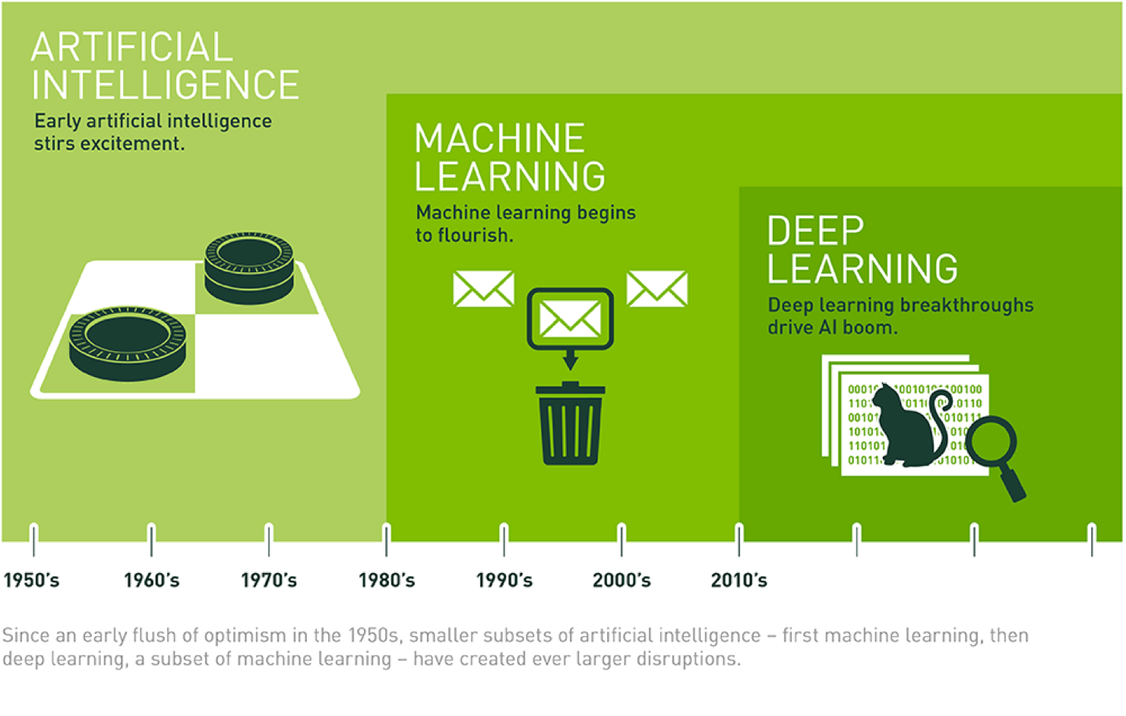
핸즈온 머신러닝) 추가로 찾아본 점
A.I. vs 머신러닝 vs 딥러닝 차이
A.I. 알고리즘
: 자체적으로 규칙 시스템 구축
머신 러닝
: 제공된 데이터를 통하여 스스로 학습
: 대량의 데이터와 알고리즘을 통해 컴퓨터 그 자체를 ‘학습’시켜 작업 수행 방법을 익힘
: 학습 데이터 수동으로 제공
딥러닝
: 분류에 사용할 데이터를 스스로 학습

Slide 3
핸즈온 머신러닝) 헷갈리는 점
모델 파라미터 vs 하이퍼파라미터
모델 파라미터
: 데이터를 통해 구해짐 → 사용자에 의해 조정 X
: 모델 내부적으로 결정
하이퍼파라미터
: 모델링 시 사용자가 직접 세팅
: 정해진 최적의 값 X → 주로 경험에 의한 방법으로 결정

Slide 4
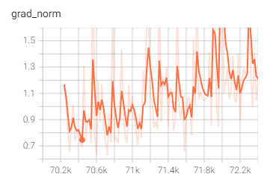
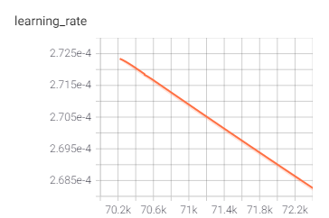
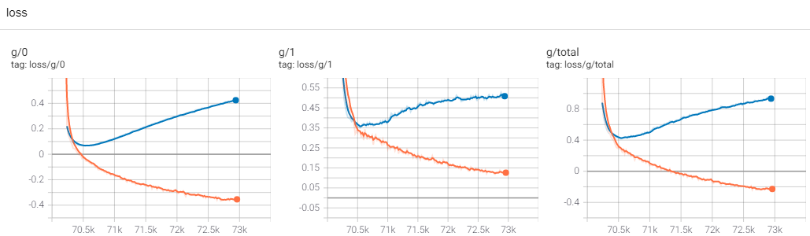
TTS 실습
결과 → Melgan 학습 과정 중 오류로 실패

Slide 5
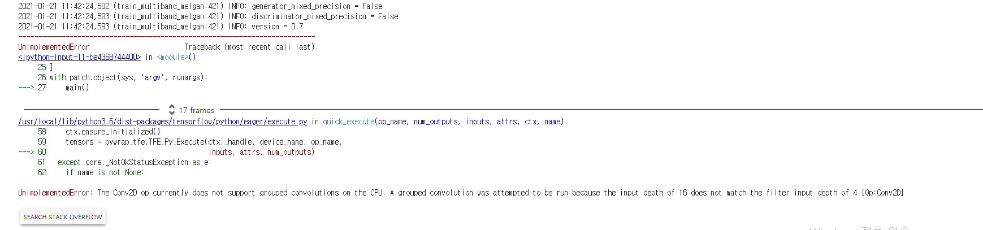
TTS 실습
느낀 점
: 오류 해결을 위해 공부를 많이 해야겠다.
: 생각보다 시간이 더 많이 걸린다.

